Slide 1



Filière : Génie Logiciel
Système d'aide à la décision pour améliorer la fidélisation client dans le e-commerce
Présenté par :
Membres de jury :
KALLAH WISSAL
MLOUKI AYA
Pr.YOUNESS TABII
Année universitaire : 2025-2026
1

Slide 2


Plan
Introduction & Problématique
Données utilisées
Résultats d'analyse
Modèle prédictif
Dashboard
Recommandations & Conclusion

Slide 3

Introduction & Problématique
Données utilisées
Résultats d'analyse
Modèle prédictif
Dashboard
Recommandations & Conclusion
Comment utiliser les données pour augmenter la fidélisation des clients
et les revenus ?
Quels clients risquent de partir ?
Quels facteurs influencent la satisfaction ?
Quels produits génèrent le plus de revenus ?

Slide 4

Introduction & Problématique
Données utilisées
Résultats d'analyse
Modèle prédictif
Dashboard
Recommandations & Conclusion
Dataset | Description | Volume
Olist e-commerce | Commandes, clients, livraisons, paiements | 100 000+ commandes
Instacart | Historique d’achats et paniers clients | 3 millions+ commandes
Amazon Reviews | Avis et notes des clients | centaines de milliers d’avis
Nous avons combiné plusieurs sources de données afin d’obtenir une vision complète du parcours client : de l’achat jusqu’à la satisfaction.

Slide 5
Introduction & Problématique
Données utilisées
Résultats d'analyse
Modèle prédictif
Dashboard
Recommandations & Conclusion
Ce que nous avons découvert grâce aux données
Livraison = satisfaction
- Les clients livrés à l’heure sont plus satisfaits
- Les retards réduisent fortement les avis
Clients fidèles = plus de valeur
- Les clients fidèles génèrent beaucoup plus de revenus
- Une petite partie des clients crée la majorité du chiffre d’affaires

Slide 6
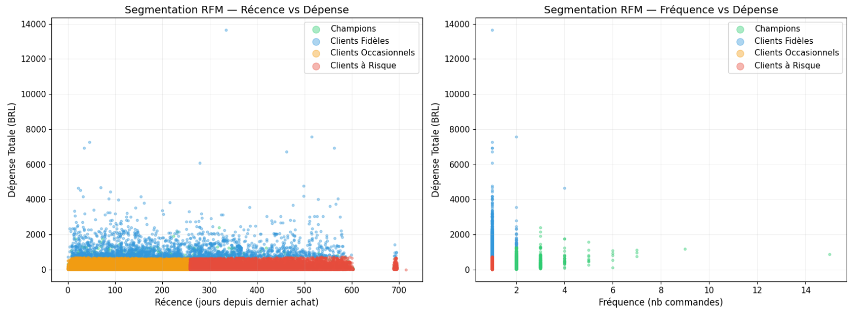
Introduction & Problématique
Données utilisées
Résultats d'analyse
Modèle prédictif
Dashboard
Recommandations & Conclusion
Tous les clients ne sont pas identiques :
On peut regrouper les clients en plusieurs profils :
clients fidèles
clients occasionnels
clients à risque

Slide 7
Introduction & Problématique
Données utilisées
Résultats d'analyse
Modèle prédictif
Dashboard
Recommandations & Conclusion
Prédiction du risque de désengagement
──────►
Entrées
Modèle
Sortie
──────►
Fréquence d'achat
Montant dépensé
Satisfaction
Livraison
Client fidèle
Client à risque
Random Forest
Notre modèle identifie correctement 74% des clients fidèles

Slide 8
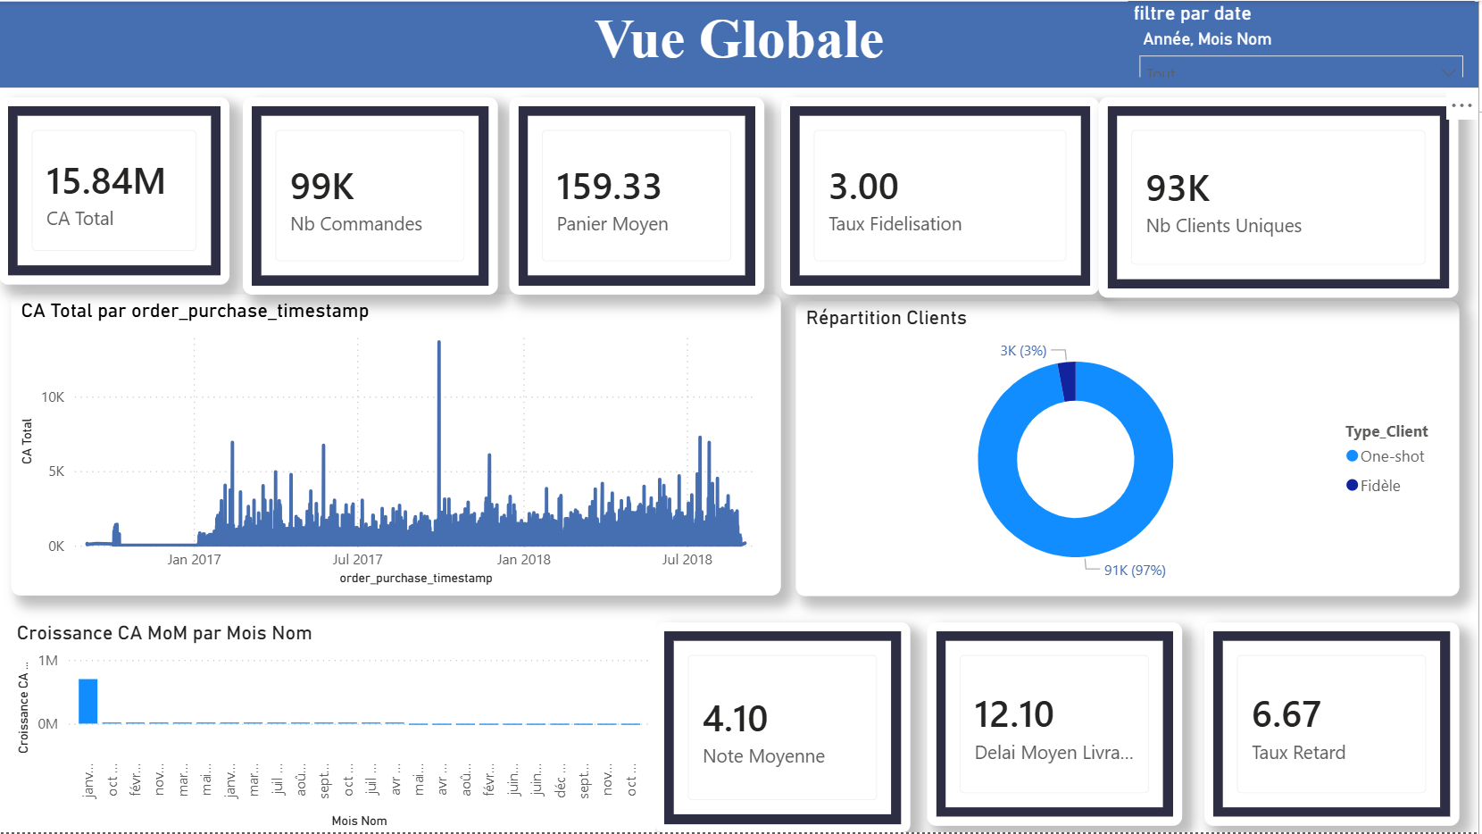
Introduction & Problématique
Données utilisées
Résultats d'analyse
Modèle prédictif
Dashboard
Recommandations & Conclusion

Slide 9
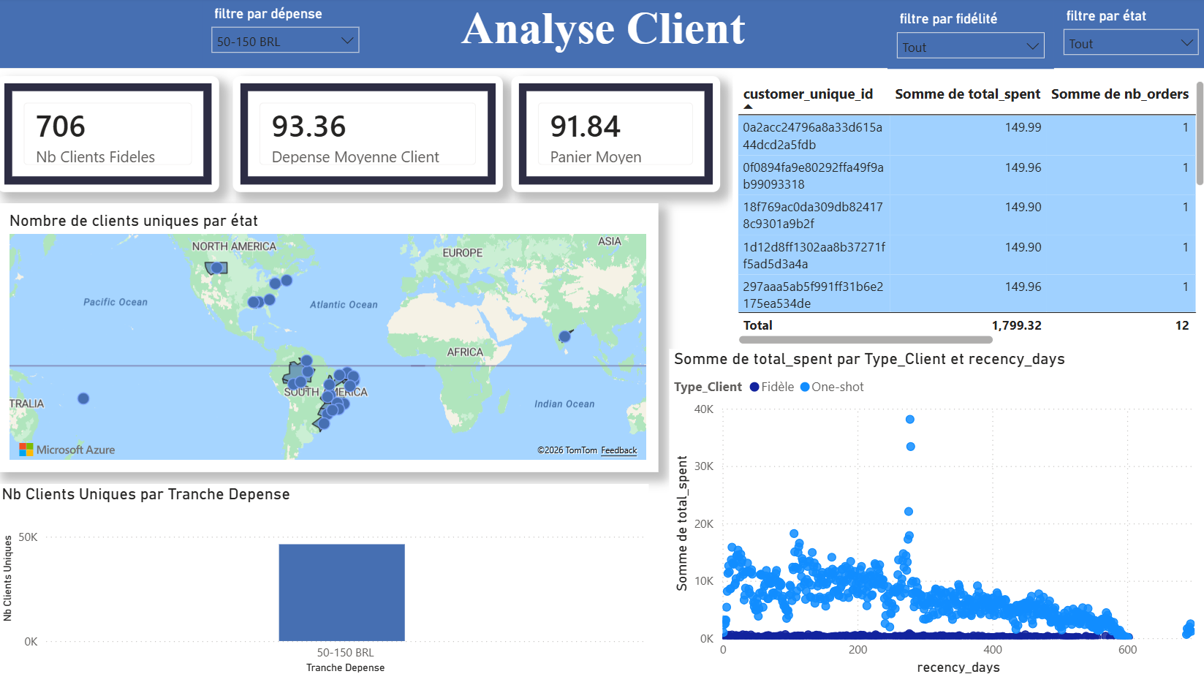
Introduction & Problématique
Données utilisées
Résultats d'analyse
Modèle prédictif
Dashboard
Recommandations & Conclusion

Slide 10
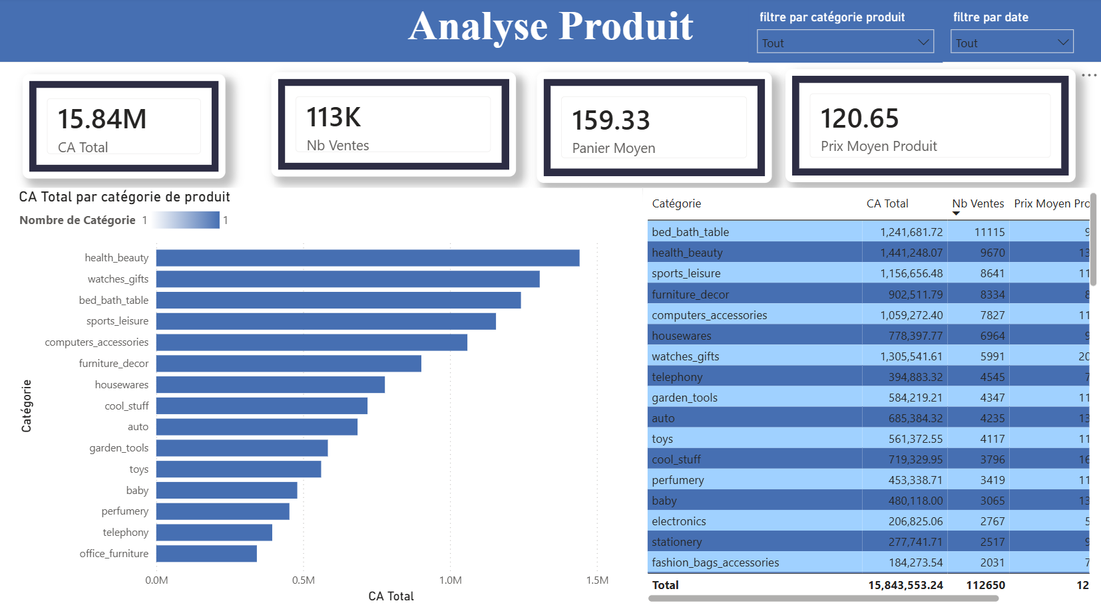
Introduction & Problématique
Données utilisées
Résultats d'analyse
Modèle prédictif
Dashboard
Recommandations & Conclusion

Slide 11
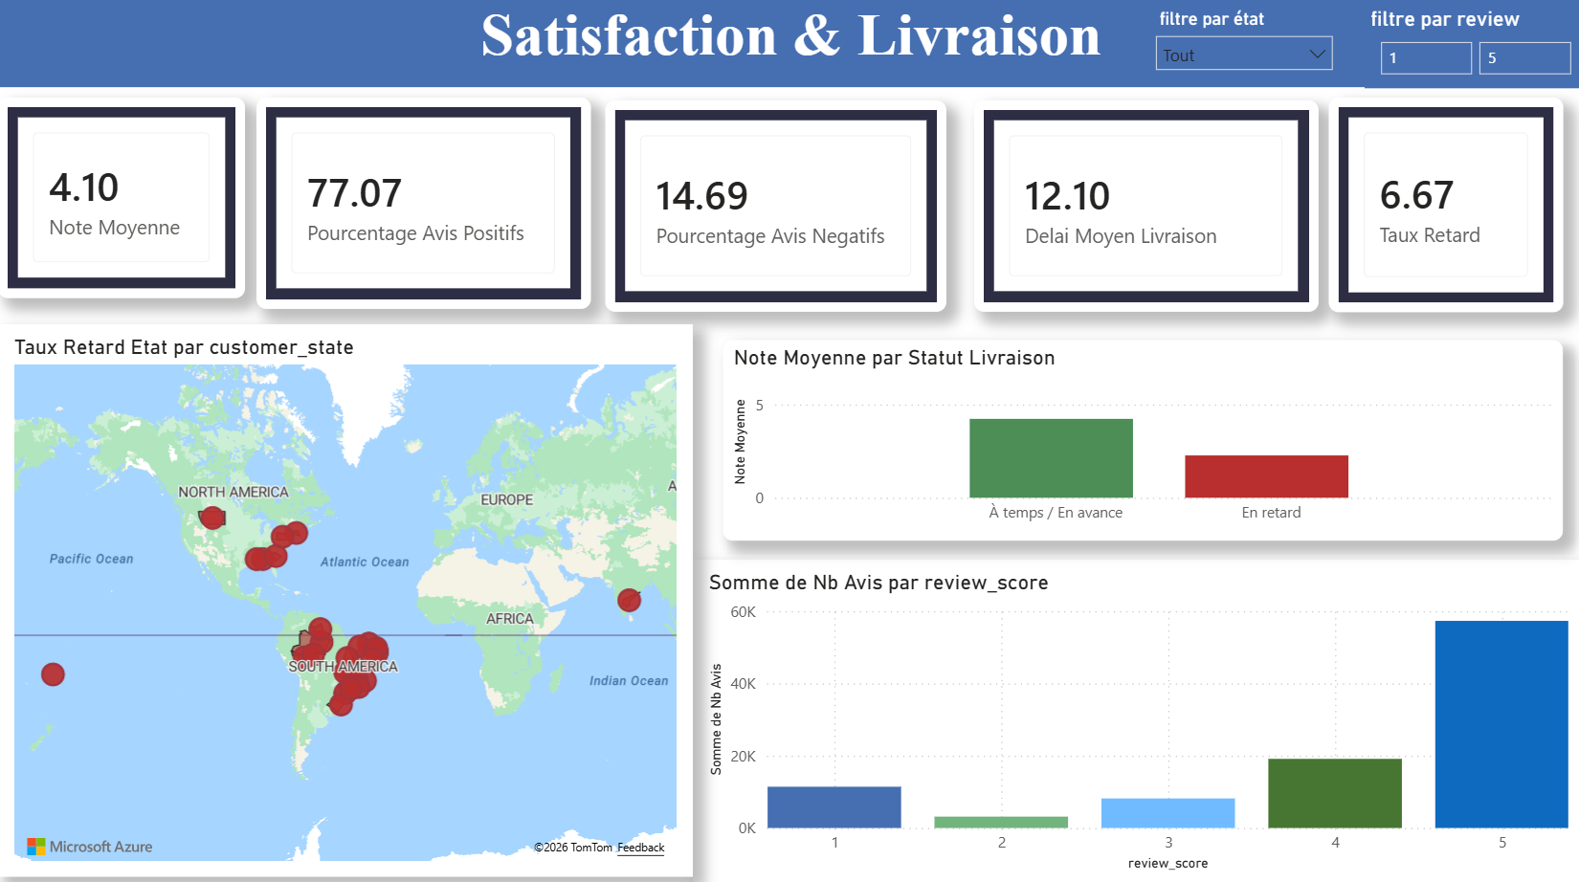
Introduction & Problématique
Données utilisées
Résultats d'analyse
Modèle prédictif
Dashboard
Recommandations & Conclusion

Slide 12
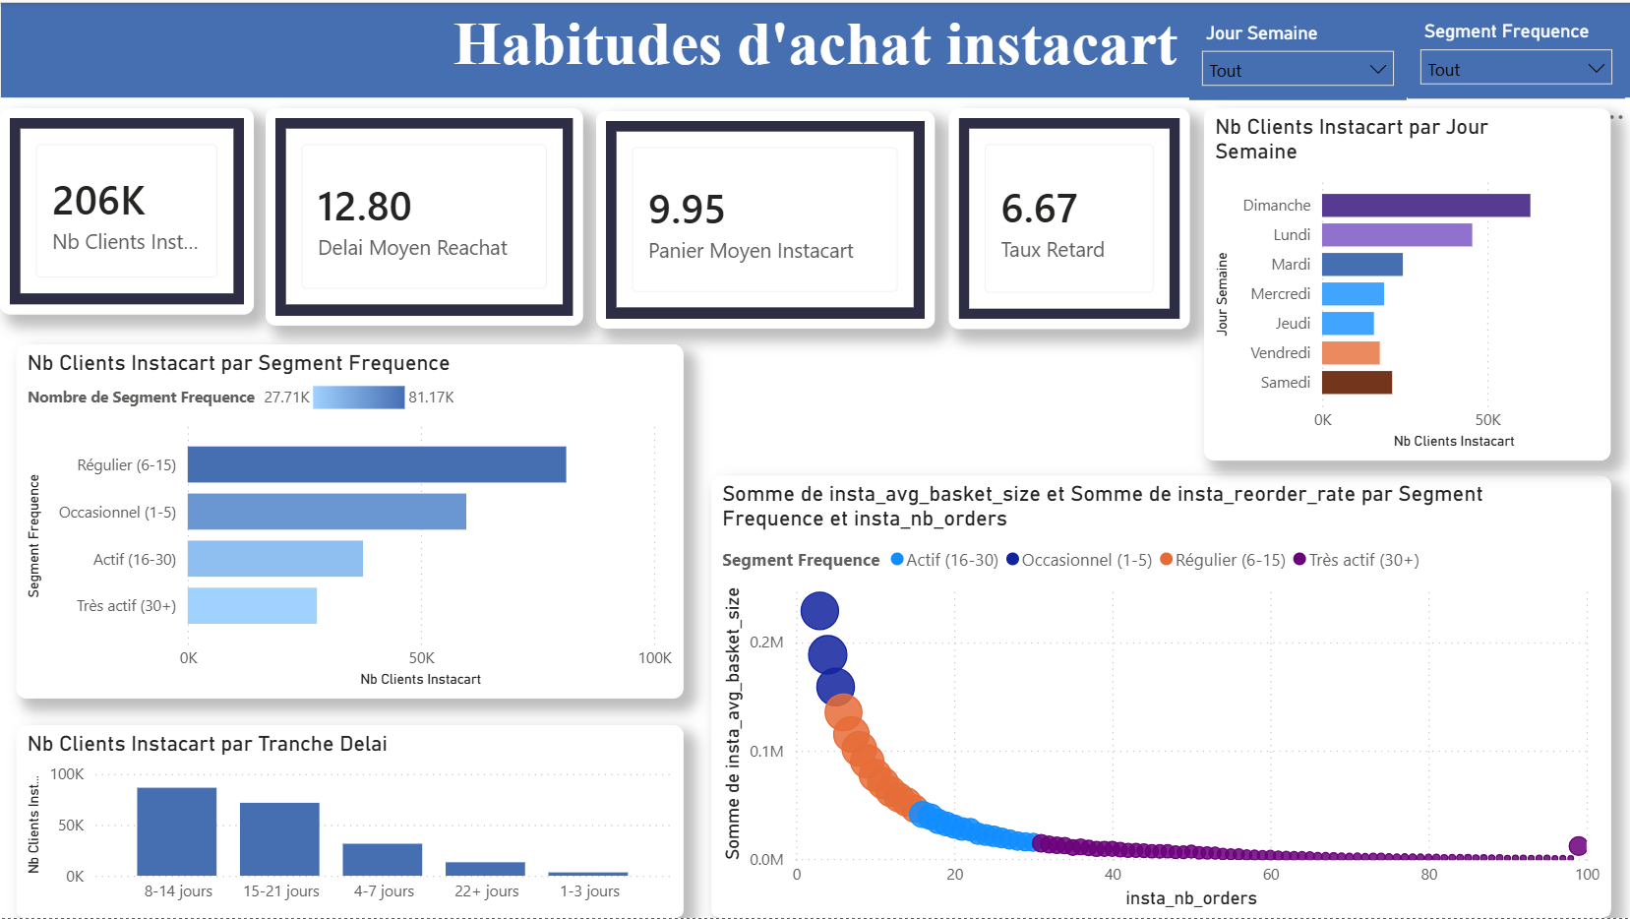
Introduction & Problématique
Données utilisées
Résultats d'analyse
Modèle prédictif
Dashboard
Recommandations & Conclusion

Slide 13
Introduction & Problématique
Données utilisées
Résultats d'analyse
Modèle prédictif
Dashboard
Recommandations & Conclusion
Améliorer les délais de livraison
Réduire les retards pour augmenter la satisfaction client.
Personnaliser les recommandations
Exploiter les comportements d'achat et la segmentation clients.
Cibler les clients à risque
Mettre en place des campagnes de réactivation basées sur le modèle prédictif.
Les analyses réalisées ont permis d'identifier des leviers d'amélioration pour la fidélisation client
et la croissance du chiffre d'affaires.

Slide 14


Merci de votre attention

